Slide 1
Custom Android Launcher - Flat Launcher
Các vấn đề hiện đại CNTT
Nhóm 1: | Dương Văn Đức Lê Vũ Huy Vũ Thị Ngọc Ngô Thị Oanh Đặng Anh Quân

Slide 2
Mục lục
Phân tích Launcher
Ý tưởng Launcher
Cài đặt Launcher 3
Thực hiện

Slide 3
Phân tích Launcher
Mỗi thành viên phân tích 2 launcher có lượt tải cao trên Play Store
Thành viên | Launcher
Dương Văn Đức | GO Launcher EX https://play.google.com/store/apps/details?id=com.gau.go.launcherex) ZERO Launcher https://play.google.com/store/apps/details?id=com.zeroteam.zerolauncher
Lê Vũ Huy | Google Now Launcher ttps://play.google.com/store/apps/details?id=com.google.android.launcher Apex Launcher https://play.google.com/store/apps/details?id=com.anddoes.launcher
Vũ Thị Ngọc | CM Launcher https://play.google.com/store/apps/details?id=com.ksmobile.launcher C Launcher https://play.google.com/store/apps/details?id=com.cma.launcher.lite
Ngô Thị Oanh | Solo Launcher https://play.google.com/store/apps/details?id=home.solo.launcher.free Smart Launcher 3 https://play.google.com/store/apps/details?id=ginlemon.flowerfree
Đặng Anh Quân: | Apus Launcher https://play.google.com/store/apps/details?id=com.apusapps.launcher Hola Launcher https://play.google.com/store/apps/details?id=com.hola.launcher

Slide 4
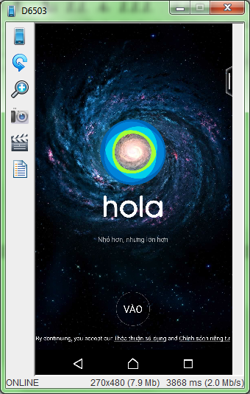
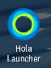
Hola Launcher
Ví dụ về phân tích Hola Launcher (50 triệu lượt tải), một launcher mang phong cách thiên hà
Launcher icon
Màn hình giới thiệu

Slide 5
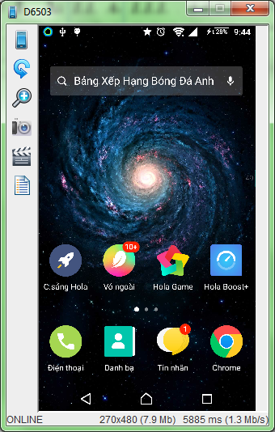
Hola Launcher
Có bộ icon riêng cho hệ thống
Có tìm kiếm giọng nói
Có nút dọn rác linh động, nút truy cập app nhanh, xem thời tiết
Có chức năng tùy biến chính launcher
Màn hình chính có nhiều trang, trang bên trái cùng tự động cập nhật tin tức trên mạng
Không có nút để vào app menu mà nháy đúp vào màn hình chính để truy cập danh sách app
Màn hình chính

Slide 6
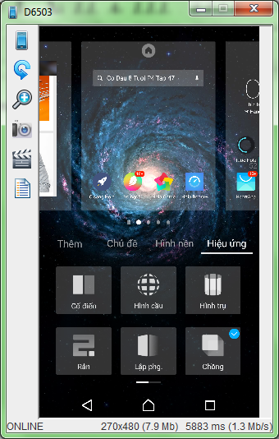
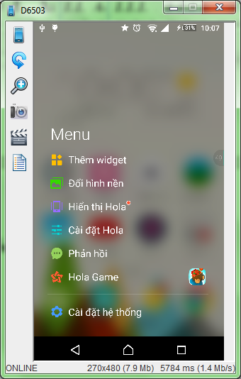
Tùy chỉnh hiệu ứng chuyển trang trên màn hình chính
Vuốt từ dưới lên để hiện các tùy biến
…

Slide 7
Ý tưởng Launcher
Màn hình home có nút tìm kiếm nằm trên cùng, đến widget thời tiết, tiếp là 2 hàng app, và dưới là hàng app chính hay được dùng nhất. Mỗi hàng có 4 app hoặc folder
Double tap ở màn hình home để chuyển tới list app, bỏ icon menu app trên màn hình home, double tap lần nữa để từ menu app chuyển về màn hình home
List app hiển thị danh sách vuốt dọc, hàng đầu tiên là các app thường dùng hàng tiếp là một số app tiện ích, tiếp là danh sách app theo alphabet. Phía trên list app có nút search app
Tại màn hình home vuốt lên để ra màn hình gọi tắt một cố app
Tại màn hình home vuốt xuống để ra một màn hình app có thể ghim các app hay sử dụng nhất, người dùng có thể tùy chỉnh app tại màn hình này.
Thay bộ icon pack
Thay hình nền launcher.
Có một floating button (button di động trên màn hình, có thể kéo thả theo ý muốn, button tự bám vào cạnh bên của màn hình, button có chức năng để mở một màn hình với các app, tìm kiếm, )

Slide 8
Cài đặt Launcher 3
Code Launcher 3 có thể tải tại https://github.com/chislon/Launcher3
Dùng Eclipse hoặc Android Studio để Import project và tiến hành chạy trên máy ảo Genymotion https://www.genymotion.com/ hoặc thiết bị Android thật.
Dựa trên code launcher 3, nhóm tiến hành đọc code để phân tích.

Slide 9
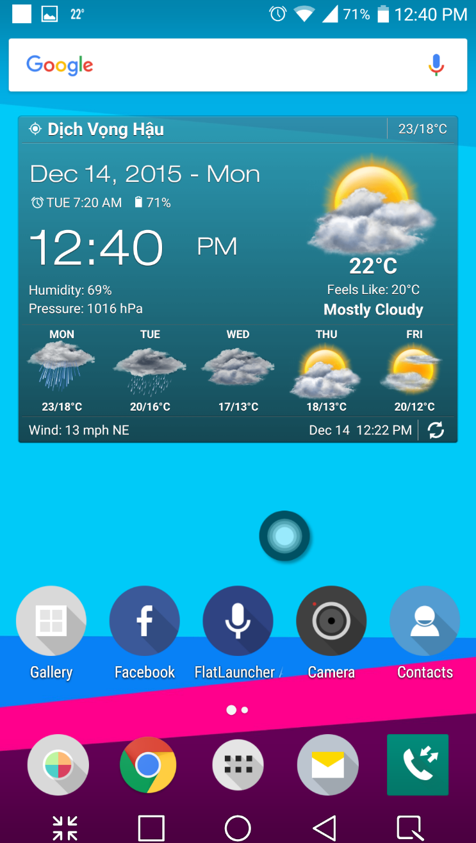
Flat Launcher
Các tính năng đã cài đặt:
Giao diện Launcher
Hỗ trợ mở app bằng giọng nói
Đổi bộ icon app
Danh sách app theo kiểu android launcher 6.0
Vuốt từ dưới lên để tắt nhanh màn hình
Flat Launcher có nhiều tính năng tiện dụng, bắt kịp xu hướng giọng nói và giao diện khá hiện đại.

Slide 10
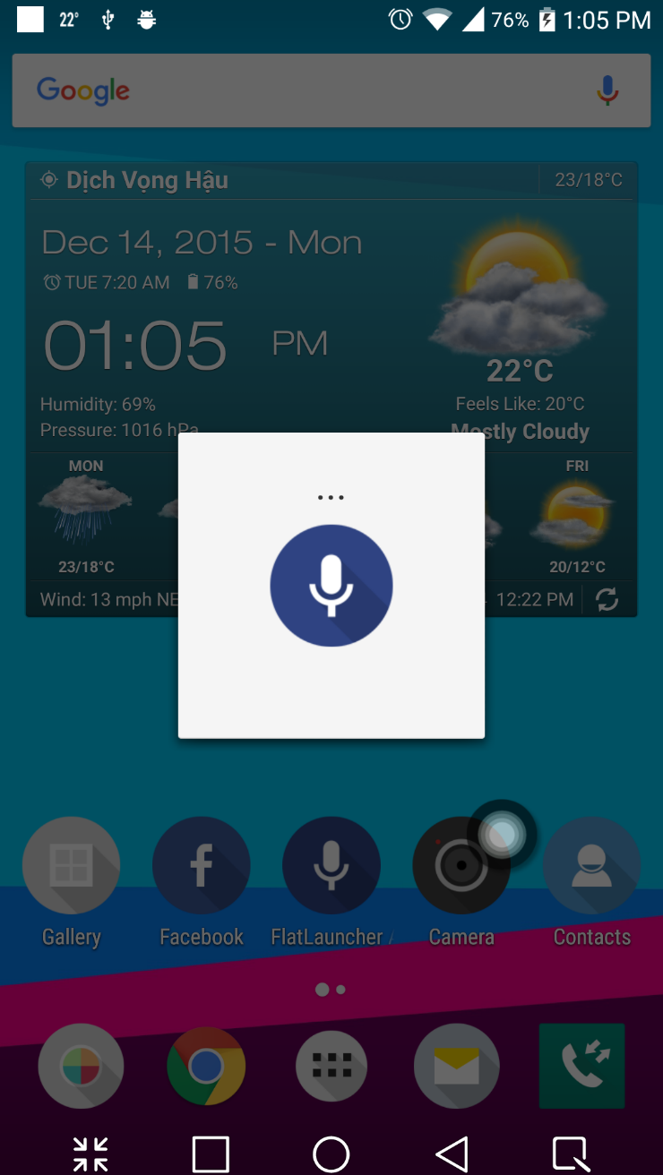
Flat Launcher
Hỗ trợ giọng nói: Sau khi nhấn chọn vào icon FlatLauncher Asistant trên màn hình home, biểu tượng voice search sẽ hiện ra và bạn có thể mở app mình muốn hoặc thực hiện một số thao tác bằng giọng nói.
Ví dụ: open gmail, open facebook, open chrome
Phù hợp theo xu hướng sử dụng giọng nói để giao tiếp với thiết bị
Tiện dụng vì hạn chế các thao tác thủ công

Slide 11
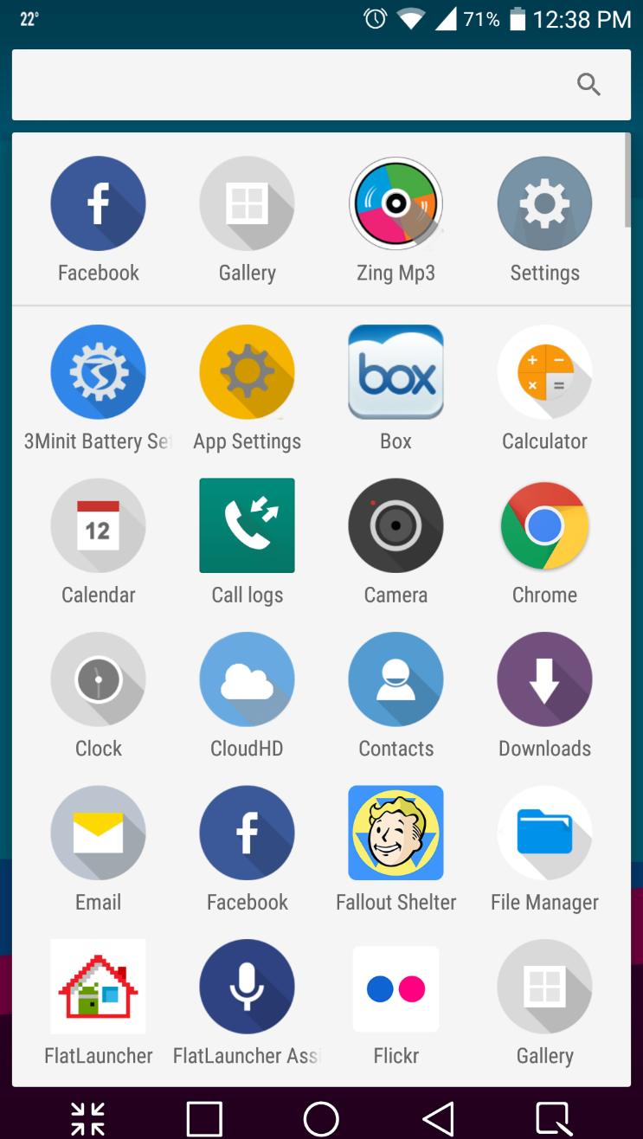
Flat Launcher
Đổi icon một số app: Trong hình dưới là ví dụ icon các app đã được đổi theo phong cách phẳng (flat).
Phong cách thiết kế hiện đại
Tạo sự mới mẻ cho thiết bị

Slide 12
Flat Launcher
Khung Search
App sử dụng gần đây
Menu app theo phong cách android 6.0, có khung tìm kiếm app, các app được sử dụng gần đây, danh sách app theo chiều dọc, thanh cuộn theo tiền tố của tên app.
Dễ tìm kiếm app
Dễ biết các app được dùng nhiều
Phong cách thiết kế hiện đại
Danh sách
ứng dụng
theo chiều dọc

Slide 13
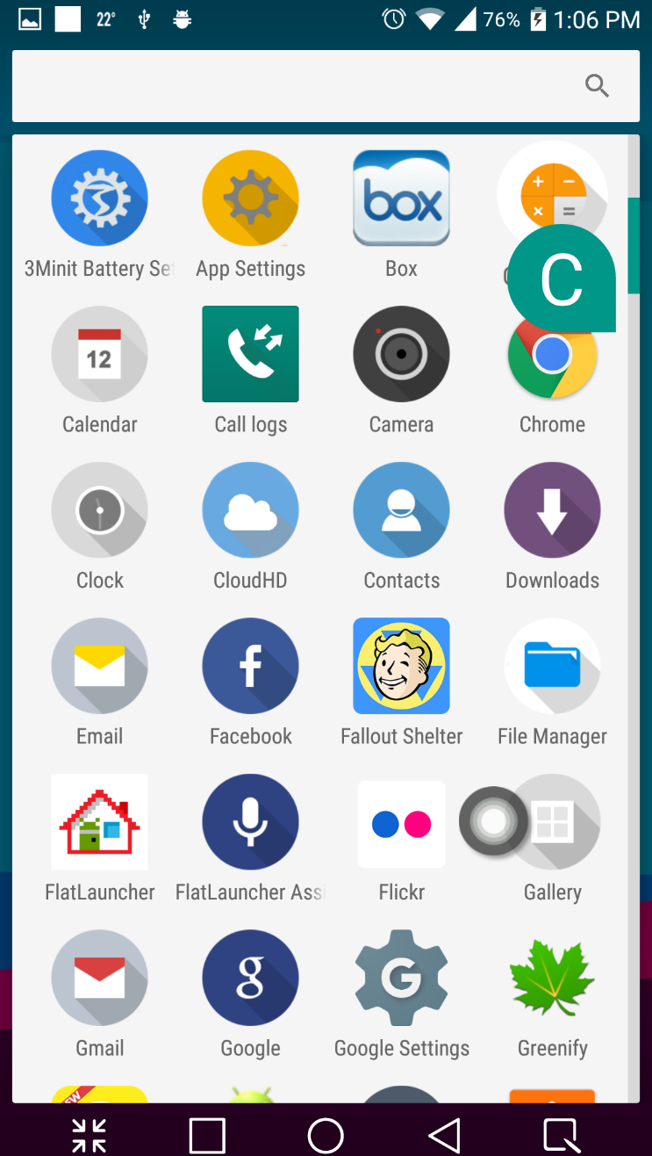
Flat Launcher
Khi cuộn theo thanh cuộn dọc thì sẽ có tiền tố trong tên app hiện lên, các app có tên đầu tiên trong chữ cái sẽ nổi icon.
Dễ dàng nhận biết app
Dễ tìm kiếm app

Slide 14
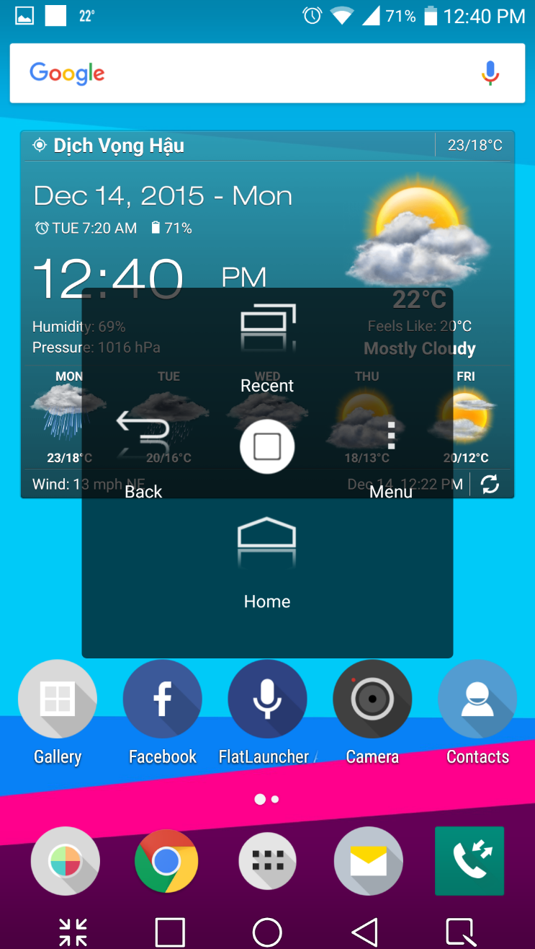
Flat Launcher
Tùy biến nút ảo gọi nhanh các phím điều hướng và mở app
Dễ dàng và nhanh chóng sử dụng các phím điều hướng, đặc biệt với các thiết bị màn hình lớn như tablet
Tránh việc dùng phím cứng cơ học nhiều, tăng độ bền của hiết bị

Slide 15
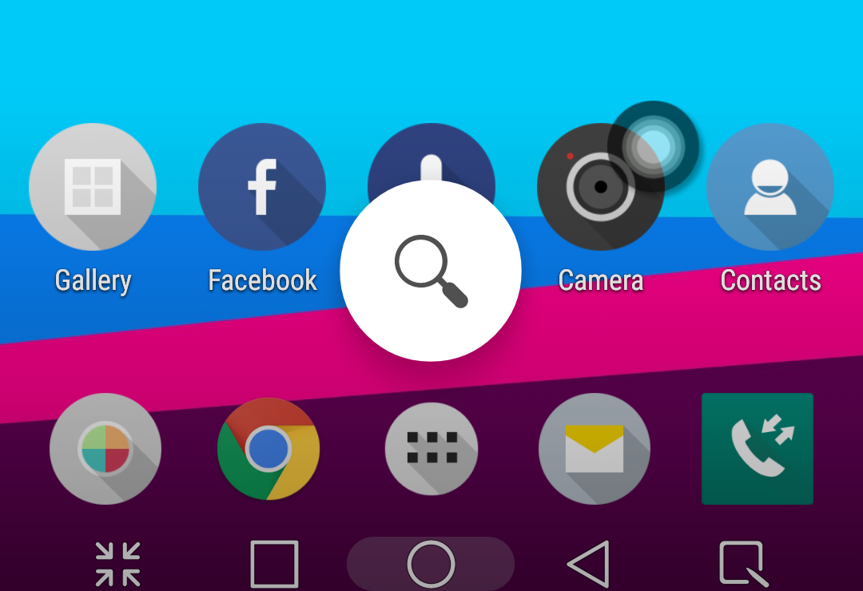
Flat Launcher
Tùy biến vuốt từ dưới lên để tắt màn hình.
Nhanh chóng tắt màn hình khi không sử dụng
Tránh dung nhiều tới phím cứng cơ học, tăng độ bền của thiết bị
Kết hợp knock code là bộ đôi tắt mở màn hình mà không cần app bên thứ ba

Slide 16
Xin chân thành cảm ơn thầy và các bạn đã lắng nghe

